Slide 1
Основи генетики Закономірності спадковості

Slide 2
Генетика
Наука про закономірності спадковості та мінливості.
Спадковість – здатність організмів формувати під час онтогенезу ознаки батьків і більш віддалених предків.
Мінливість – здатність організмів формувати унікальний фенотип під час реалізації генетичної інформації в конкретних умовах навколишнього середовища.

Slide 3
Основні терміни та поняття генетики
Генотип – система генів організму, які реалізуються у фенотипі.
Фенотип – система зовнішніх і внутрішніх ознак організму, що формуються в результаті взаємодії генотипу і умов середовища середовища.
Алель – альтернативний стан гена, що є причиною варіації прояву однієї і тієї самої ознаки.
Алельні гени – гени, що впливають на розвиток однієї ознаки.
Алельні гени містяться в однакових локусах гомологічних хромосом.
Гомологічні хромосоми мають однакову форму і розміри і мають в ідентичних локусах алельні гени.

Slide 4
Основні терміни
Гомозигота – диплоїдний організм (зигота), що має в ідентичних локусах гомологічних хромосом однакові алелі (АА, аа).
Гетерозигота – диплоїдний організм (зигота), що має в ідентичних локусах гомологічних хромосом різні алельні гени (Аа).
Гемізигота – зигота, у якій певний ген пре- дставлений тільки одним алелем. Гемізиготи виявляються в гетерогаметних організмів.

Slide 5
Завдання 1
Яку назву має організм, у якого в генотипі є тільки один алельний ген з пари?
А гомозигота
Б гетерозигота
В гомогаметний
Г гемізигота

Slide 6
Основні терміни
Рецесивність – здатність гена виявлятися в фенотипі лише в гомозиготному або в гемізиготному стані.
Домінантність – здатність гена виявлятися як у гомозиготному, так і в гетерозиготному стані. Тобто всі гібриди подібні за певною ознакою лише на одного з батьків.
Гібрид – особина, що виникла в результаті статевого розмноження; гено- і фенотип гібридів відомі, а схрещування їх контрольоване.

Slide 7
Завдання 2
У людини ген нормального вироблення пігменту меланіну в шкірі домінантний, а ген відсутності меланіну (альбінізм) рецесивний. Який генотип і фенотип буде у людини, гетерозиготної за геном альбінізму?
А АА ; альбінос
Б Аа; нормальна пігментація шкіри
В аа; альбінос
Г Аа; альбінос

Slide 8
Методи генетичних досліджень
Гібридологічний метод дає змогу вивчати закономірності мінливості та прояву ознак потомків, отриманих за певних схрещувань. Основні закономірності успадкування Г.Мендель відкрив саме цим методом. При використанні цього методу враховують не весь комплекс ознак у батьків і гібридів, аналізують спадковість за окремими ознаками та їхніми проявами та проводять кількісний облік успадкування кожного стану ознаки.
Гібридологічний метод є перспективним .

Slide 9
Генеалогічний метод
Полягає у вивченні родоводів організмів, що має змогу простежити характер успадкування різних станів певних ознак у ряді поколінь Застосовують у медичній генетиці. На основі встановлення характеру успадкування ознаки можна прогнозувати прояв її в майбутніх потомків.
Генеалогічний метод є ретроспективний.

Slide 10
Цитогенетичний метод
Цитогенетичний метод грунтується на дослідженні особливостей хромосомного набору (каріотипу) організмів. Вивчення каріотипу дає змогу виявляти мутації, пов’язані зі зміною як кількості хромосом, так і структури окремих з них.
Каріотип – сукупність ознак, за якими можна ідентифікувати певний хромосомний набір: число хромосом, їх форма та розміри. Каріотип може бути зображений у вигляді ідіограми – схеми, на якій хромосоми розташовують у ряд по мірі зменшення їх довжини.

Slide 11
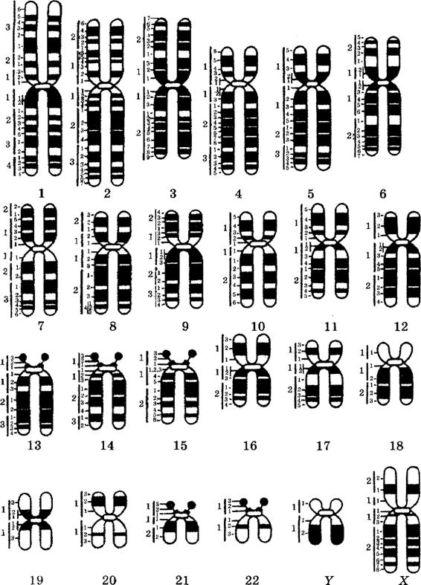
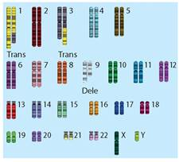
Каріотип і ідіограма

Slide 12
Близнюковий метод
Полягає у вивченні розвитку ознак у близнят. Різнояйцеві близнята розвиваються з різних яйцеклітин і відрізняються за генотипом. Якщо вони розвиваються в однакових умовах то відмінності між ними зумовлені генотипом.
Однояйцеві близнята розвиваються з однієї зиготи, мають одну стать і дуже схожі. Відмінності між ними зумовлені факторами середовища.
Цей метод дає змогу встановлювати роль спадковості та мінливості у розвитку деяких ознак. Насамперед це стосується ознак, які визначаються декількома генами (полігенні ознаки)

Slide 13
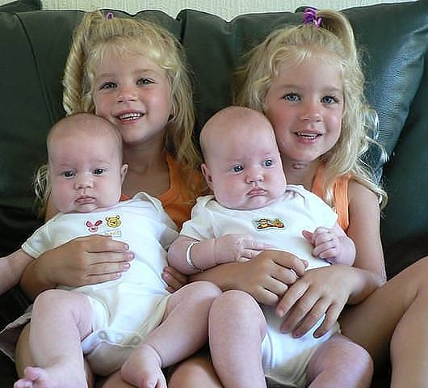
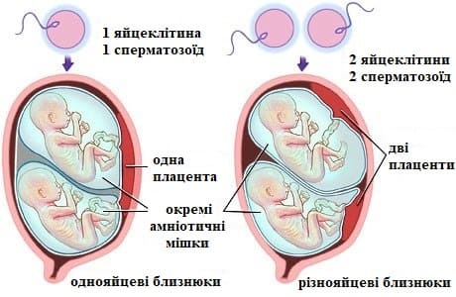
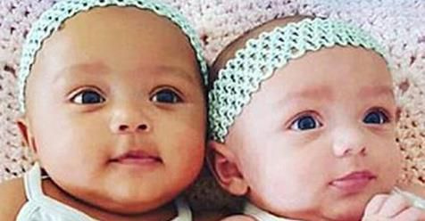
Дизиготні і монозиготні близнюки

Slide 15
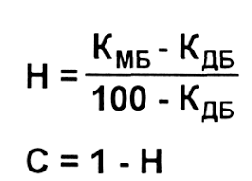
Визначення внеску спадковості і впливу оточуючого середовища на розвиток ознаки
К – конкордантність – співпадання розвитку ознаки у близнюків
МБ – монозиготні близнюки
ДБ – дизиготні близнюки
Н – спадковість
С – вплив середовища

Slide 16
Біохімічні методи
Використовують для діагностики спадкових хвороб пов’язаних із порушенням обміну речовин. За їх допомогою виявляють білки, а також проміжні продукти обміну речовин, невластиві організмові, що свідчить про наявність змінених (мутантних) генів.

Slide 17
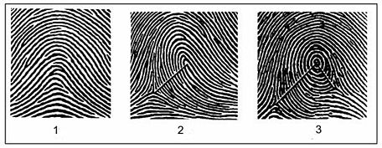
Метод дерматогліфіки
Дерматогліфіка — розділ морфології людини, який вивчає шкірний рельєф долонних і підошовних поверхонь, де шкіра вкрита численними папілярними лініями, що утворюють певні візерунки. Дані дерматогліфіки використовуються в криміналістиці (дактилоскопія), судовій, клінічній медицині, медичній генетиці.
Дерматогліфіка поділяється на:
дактилоскопію — вивчення малюнка пальців;
пальмоскопію — вивчення особливостей будови долонь;
плантоскопію — вивчення особливостей будови підошов.
Дослідження показали, що при хворобі Дауна, синдромах Клайнфельтера, Шерешевського — Тернера відбуваються специфічн і зміни тільки візерунків пальців і долонь.

Slide 18
Закономірності спадковості, встановлені Г.Менделем Альтернативні ознаки

Slide 19
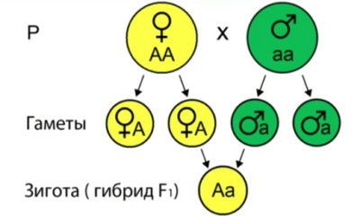
Закон одноманітності гібридів першого покоління
При моногібридному схрещуванні гомозиготних особин в
першому покоління спостерігається одноманітність гібридів як за фенотипом, так і за генотипом.

Slide 20
Завдання 3
При яких генотипах батьків буде спостерігатись однаковість гібридів першого покоління:
А АаВв х АаВв
Б АаВВ х АаВВ
В ААВВ х ААВВ
Г ААВВ х аавв

Slide 21
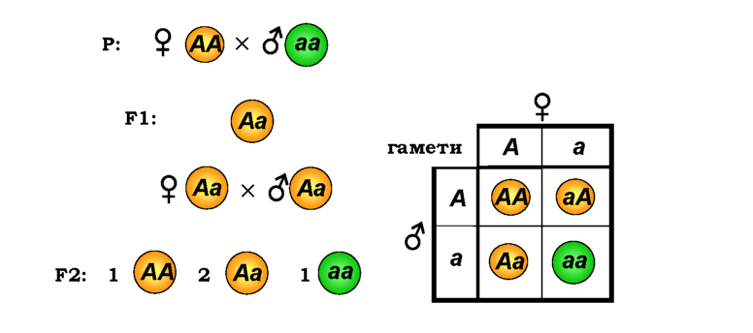
Закон розщеплення
При моногібридному схрещуванні гібридів першого покоління у другому поколінні спостерігається розщеплення за фенотипом 3:1, а за генотипом 1:2:1.

Slide 22
Завдання 4
Сіре забарвлення тіла мухи дрозофіли (А) домінує над чорним (а). У серії дослідів по схрещуванню сірих мух одержали 1392 сірих особин і 467 чорних. Визначте генотипи батьківських форм:
А Аа х Аа
Б АА х аа
В Аа х аа
Г аа х АА

Slide 23
Закон незалежного успадкування і комбінування ознак

Slide 24
Завдання 5
Ген А, який зумовлює у томатів червоне забарвлення плодів, домінує над геном, що зумовлює жовте забарвлення. Ген В, який зумовлює круглу форму плодів домінує над геном грушоподібної форми. Гени А та В не зчеплені. Рослини з генотипом Аавв схрестили з рослинами ааВв і одержали 1000 потомків. Скільки з них мають червоні круглі плоди?
А 0
Б 100
В 250
Г 500

Slide 25
Закон чистоти гамет
Гамета “чиста” тому, що вона несе лише один з пари алельних генів.
Молекулярно-генетичною основою цього закону є поведінка хромосом під час мейотичного поділу.

Slide 26
Аналізуюче схрещування
За умови повного домінування гомозигота за домінантним геном і гетерозигота мають однаковий фенотип. Для встановлення генотипу проводять аналізуюче схрещування: схрещують особину з невстановленим генотипом (А ?)з особиною генотип якої відомий (аа). Залежно від прояву ознаки в нащадків (100%) або розщеплення 50% на 50% можна зробити висновок: у першому випадку особина була гомозиготною –АА, у другому випадку – гетерозиготою - Аа

Slide 27
Відхилення від закономірностей, встановлених г. Менделем
Закономірності мають статистичний характер. Проявляються за умови великої кількості особин в потомстві і можуть порушуватись за умови малої кількості особин у потомстві.
Закономірності можуть порушуватись за умови неоднакової життєздатності гамет.
За умови летальності генів.
За умови взаємодії генів.

Slide 30
Завдання 6
Покоління від схрещування між собою чистопородних білих і чорних курей виявляється зозулястим (пістрявим). Яке оперення матиме потомство білого півня і зозулястої курки?
А тільки біле
Б тільки чорне
В на 50% зозулясте і на 50% біле
Г на 25% біле, на 25% чорне та 50% зозулясте

Slide 32
Множинні алелі
Якщо в популяції за формування певної ознаки відповідає понад 2 алельних гена, то має місце явище множинних алелей.
Прикладом множинних алелей є гени (I^{A}, I^{B}, І⁰ ), що визначають успадкування груп крові утварин і людини за системою АВО.

Slide 35
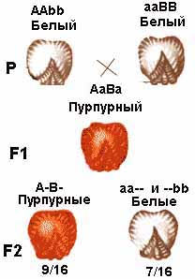
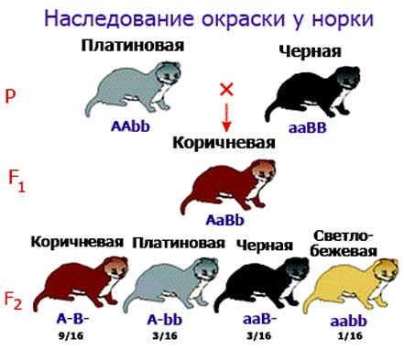
Взаємодія між неалельними генами. Комплементарна взаємодія. Новоутворення при схрещуваннях

Slide 37
Взаємодія між неалельними генами. Епістаз

Slide 38
Полімерія

Slide 39
Плейотропія

Slide 40
Типи визначення статі
Прогамний тип – стать визначається ще до запліднення (у дафній за оптимальних умов у водоймі розвиваються самки, а при низькій температурі – самці);
Сингамний тип – стать визначається в момент запліднення (у людини при поєднанні двох Х-хромосом формується жіночий організм, а X- та Y-хромосоми – чоловічий);
Епігамний тип – стать визначається після запліднення і формується під впливом умов довкілля (типовим прикладом є морський черв’як Bonellia viridis, самка якого відкладає запліднені яйця у воду, де з них розвиваються личинки. Якщо личинка попадає на хоботок самки, то з неї під дією певних ферментів розвивається великих розмірів самка.

Slide 41
Стать як спадкова ознака
За сучасними уявленнями, статеві хромосоми виникли з пари гомологічних аутосомних хромосом. Ключовою подією в трансформації цих хромосом у статеві було виникнення в них ділянки, в якому пригнічений кроссинговер , тобто з'явилася ділянка , в якій не відбувається рекомбінація.
Стать тварин і рослин генетично визначається однією парою хромосом, які отримали назву статевих. Існують чотири основних типи регуляції статі статевими хромосомами.
1.ХY –тип. Гетерогаметна чоловіча стать –XY, гомогаметна – жіноча- XX.
2. X0 – тип .Жіноча стать має дві Х-хромосоми, а чоловіча тільки одну Х-хромосому. Х0-тип трапляється серед комах і ссавців.
3. ZW-тип. Жіноча стать має одну жіночу статеву хромосому W і другу, відмінну від неї за формою і величиною, статеву хромосому Z. Тут жіноча стать є гетерогаметною, а чоловіча стать має дві однакових статевих хромосоми Z і гомогаметна. ZW-тип притаманний деяким рибам, метеликам, птахам і дуже рідко трапляється серед рослин.
Z0-тип – жіноча стать має тільки одну Z-хромосому і гетерогаметна, а чоловіча – дві Z-хромосоми і гомогаметна. Цей тип відомий тільки в одного з видів ящірки.

Slide 42
Стать як спадкова ознака
1.ХY –тип. Гетерогаметна чоловіча стать –XY, гомогаметна – жіноча- XX.
2. X0 – тип .Жіноча стать має дві Х-хромосоми, а чоловіча тільки одну Х-хромосому. Х0-тип трапляється серед комах і ссавців.
3. ZW-тип. Жіноча стать має одну жіночу статеву хромосому W і другу, відмінну від неї за формою і величиною, статеву хромосому Z. Тут жіноча стать є гетерогаметною, а чоловіча стать має дві однакових статевих хромосоми Z і гомогаметна. ZW-тип притаманний деяким рибам, метеликам, птахам і дуже рідко трапляється серед рослин.
Z0-тип – жіноча стать має тільки одну Z-хромосому і гетерогаметна, а чоловіча – дві Z-хромосоми і гомогаметна. Цей тип відомий тільки в одного з видів ящірки.

Slide 43
Хромосомне визначення статі

Slide 44
Ознаки, зчеплені зі статтю

Slide 45
Завдання 7
Які ознаки успадковуються зчеплено зі статтю?
А первинні статеві ознаки
Б вторинні статеві ознаки
В визначені генами, що знаходяться у аутосомах
Г визначені генами, що знаходяться у статевих хромосомах.

Slide 46
Колір очей у дрозофіли

Slide 47
Успадкування гіпоплазії емалі зубів

Slide 48
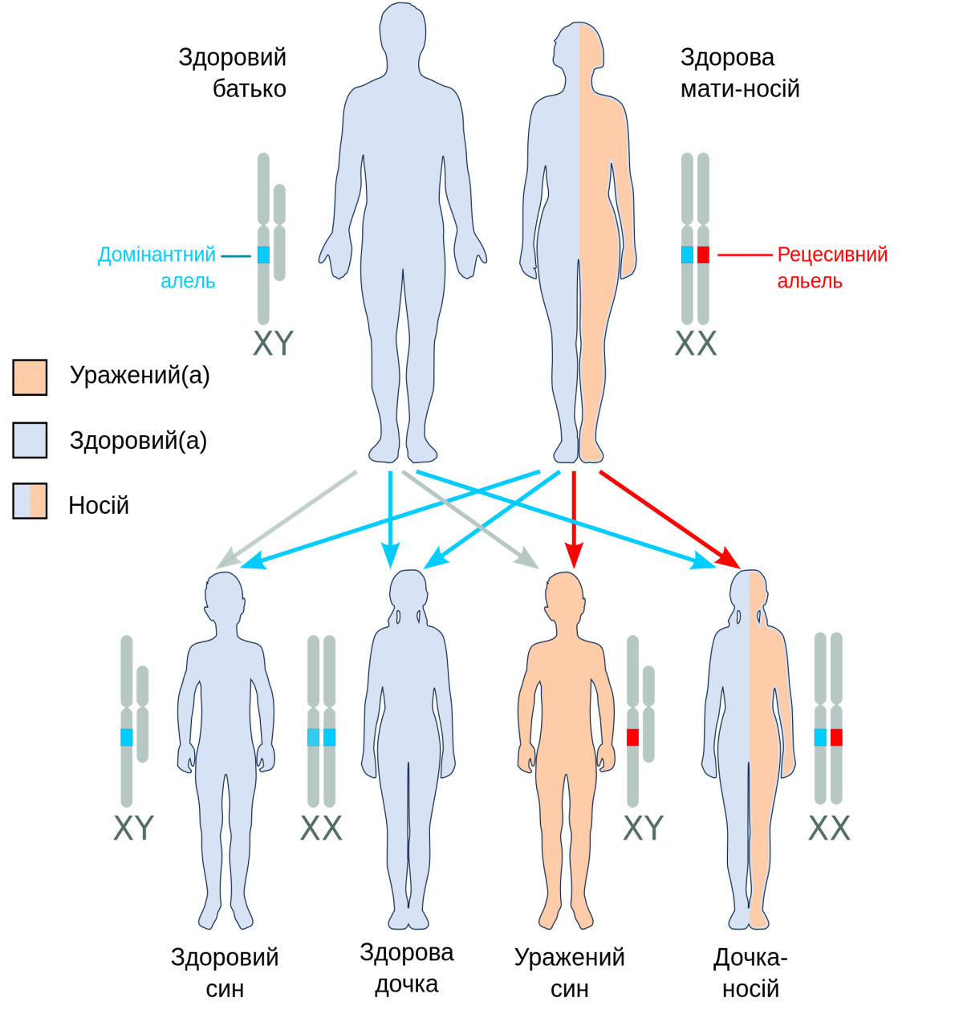
Успадкування гемофілії, дальтонізму

Slide 49
Завдання 8
Яка ймовірність народження хлопчиків у сім′ї, в якій мати - носій рецесивного летального гена, зчепленого зі статтю, що викликає загибель і розсмоктування зародка на ранніх стадіях розвитку??
А 0
Б 1/4
В 1/3
Г 2/3

Slide 50
Зчеплене успадкування

Slide 51
Аналізуюче схрещування
Для встановлення локалізації неалельних генів в одній групі зчеплення (хромосомі) або в різних хромосомах проводиться аналізуюче схрещування. Перший крок - схрещують гомозиготу за двома домінантними генами з гомозиготою за двома рецесивними і одержують дигетерозиготу. Другий крок –схрещують дигетерозиготу з гомозиготою за двома рецесивними генами. Аналіз кількісного розщеплення особин у потомстві дозволяє визначити локалізацію генів у групі або групах зчеплення.

Slide 52
Аналізуюче схрещування (продовження)
Якщо за умови такого схрещування в потомстві спостерігається розщеплення: 1:1:1:1, то висновок - гени містяться у різних групах зчеплення.
Якщо за умови такого схрещування спостерігається розщеплення 1:1 (50% на 50%), то гени, які визначають ознаки, містяться в одній групі зчеплення. Крім того можна зазначити, що ці гени тісно зчеплені.
Якщо ж у спостерігається наявність 4 фенотипічних класів потомків, але кількісне розщеплення відхиляється від 1:1:1:1, можна зробити висновок, що гени містяться в одній групі зчеплення, але між ними може відбуватись кросинговер. Тому ці гени є не тісно зчеплені.

Slide 53
Завдання 9
У гарбуза жовте забарвлення (кодує ген А )та дископодібна форма плодів (кодує ген В) домінують над зеленою та кулястою формою. Рослини, що здатні утворювати жовті та дископодібні плоди, були схрещені з рослинами, що утворюють зелені кулясті плоди. Одержали: 48 рослин з жовтими кулястими плодами; 50 – із зеленими дископодібними плодами; 49 – з жовтими дископодібними плодами; 53 – із зеленими кулястими. Визначити генотипи батьківських рослин.
А ААВВ х аавв
Б АаВв х аавв
В Аавв х ааВв
Г АаВв х АаВв

Slide 54
Основні положення хромосомної теорії спадковості
1. Гени містяться в хромосомах. Хромосома – група зчеплення генів.
2. Гени розташовані в хромосомі лінійно.
3. Зчеплення генів може порушуватись в результаті кросинговеру.
4. Частота кросинговеру знаходиться у прямій пропорційній залежності від відстані між генами.

Slide 55
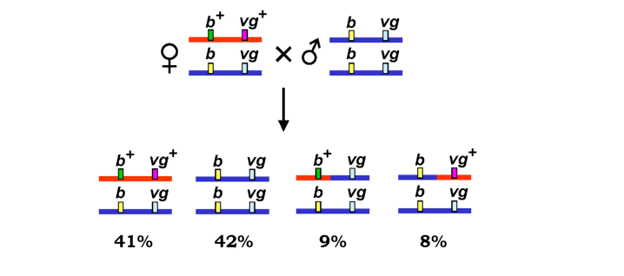
Як визначити частоту кросинговеру?
Частота кросинговеру визначається відношенням кількості кросоверних особин до загальної кількості особин в потомстві і помноженому на 100%.

Slide 56
Завдання 10
Ген S у курей кодує сріблясте пір’я, його рецесивний алель – темне забарвлення. Домінантний ген D кодує нормальні розміри, тоді як d – малі розміри птахів.
Гетерозиготних сріблястих великих курей схрестили з темними малими півниками. Отримали: сріблястих великих – 190; сріблястих малих – 21, темних великих – 20 і темних і малих птахів -189.
Визначити відстань між генами забарвлення пір’я і розмірів.

Slide 57
Цитоплазматична спадковість або позахромосомне успадкування

Slide 58
Генетика хлоропластів
Строкатість листя спостерігається у ротиків, нічної красуні, інших рослин. Ознака строкатості передається лише по материнській лінії, через пластиди. Є сорти кукурудзи з чоловічою стерильністю, яка передається винятково через цитоплазму жіночих статевих клітин.
Цитоплазматична спадковість пов’язана з
успадкуванням ознак, які зумовлюють гени мітохондрій і пластид

Slide 59
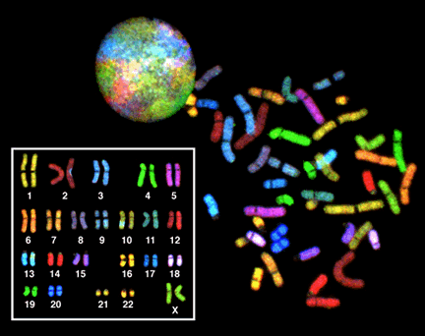
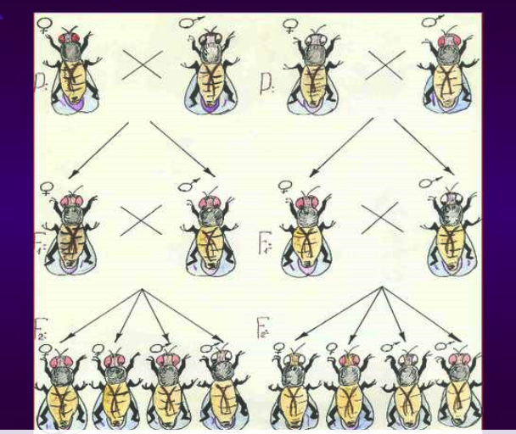
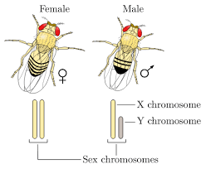
Дякуємо за увагу
© Безусько А.Г
Адріанов В.Л.
.
Design by &REW

